Slide 1






Séance 11 — Sauvegarde et Récupération
CHAFIK MOUSTAID — FORMATEUR
Version 1 — Juin 2026
Règle 3-2-1
OneDrive
Windows Backup
Récupération
WinRE
Protection totale
Cloud
Image système
Fichiers supprimés
Urgence
Sauvegarde
et Récupération
RÈGLE 3-2-1 · WINDOWS BACKUP · ONEDRIVE · RECUVA · WINRE
SÉANCE 11 / 15
Chafik Moustaid · Juin 2026
Séance 11 — Sauvegarde et Récupération
CHAFIK MOUSTAID — FORMATEUR
Version 1 — Juin 2026

Slide 2
Séance 11 — Sauvegarde et Récupération
CHAFIK MOUSTAID — FORMATEUR
Version 1 — Juin 2026
60 % des entreprises
qui perdent leurs données ferment dans les 6 mois.
Ransomware, panne disque, suppression accidentelle, vol — 4 scénarios différents, un même résultat sans protection.
La sauvegarde n'est pas une option technique : c'est la seule vraie assurance contre la perte de données. Cette séance vous rend capable de la mettre en place et de récupérer en urgence.
Séance 11 — Sauvegarde et Récupération
CHAFIK MOUSTAID — FORMATEUR
Version 1 — Juin 2026

Slide 3
Séance 11 — Sauvegarde et Récupération
CHAFIK MOUSTAID — FORMATEUR
Version 1 — Juin 2026
Au programme — 4 heures, 6 blocs
01 — Pourquoi sauvegarder
02 — Règle 3-2-1
Scénarios de perte · Coût réel d'un incident
3 copies · 2 supports · 1 hors site
03 — Windows Backup
04 — OneDrive
Configuration · Image système · Automatisation
Synchronisation · Dossiers connus · Quota
05 — Récupération de fichiers
06 — WinRE
Corbeille · Historique · Recuva
Points de restauration · Options avancées
Séance 11 — Sauvegarde et Récupération
CHAFIK MOUSTAID — FORMATEUR
Version 1 — Juin 2026

Slide 4
Séance 11 — Sauvegarde et Récupération
CHAFIK MOUSTAID — FORMATEUR
Version 1 — Juin 2026
CONTEXTE
Scénarios de perte de données — 4 causes, une seule protection
Ransomware
Panne disque
Suppression accidentelle
Vol ou sinistre
Chiffrement de tous les fichiers accessibles
Demande de rançon pour déchiffrer
Se propage aux lecteurs réseau connectés
SSD ou HDD qui cesse de fonctionner
Souvent sans avertissement clair
Récupération professionnelle très coûteuse
Erreur humaine — la cause la plus fréquente
Suppression en masse par script ou synchro
Souvent découverte des jours plus tard
Vol du PC ou du disque externe
Incendie, dégât d'eau, catastrophe
Perte totale si tout est au même endroit
Seule vraie solution : backup hors ligne testé
S.M.A.R.T. alerte parfois avant la panne totale
Historique des versions = meilleure protection
1 copie hors site est non négociable
Séance 11 — Sauvegarde et Récupération
CHAFIK MOUSTAID — FORMATEUR
Version 1 — Juin 2026

Slide 5
Séance 11 — Sauvegarde et Récupération
CHAFIK MOUSTAID — FORMATEUR
Version 1 — Juin 2026
PRINCIPE FONDAMENTAL
Règle 3-2-1 — Appliquée à votre contexte
3 copies de vos données
2 supports différents
1 copie hors site
Original sur le PC
Sauvegarde sur disque externe
Sauvegarde cloud (OneDrive)
SSD interne + disque USB externe
Jamais 2 supports identiques de même marque/lot
Un support HDD + un support cloud est idéal
OneDrive cloud, ou disque chez un proche
Coffre-fort ou bureau distant
Protège contre incendie, vol, dégât local
Si 1 copie est corrompue, 2 autres restent disponibles
2 disques identiques peuvent tomber en panne ensemble
Incendie ou vol = perte totale si tout est au même endroit
Tester = restaurer un vrai fichier depuis la sauvegarde. Sans test, ce n'est pas une vraie sauvegarde.
Séance 11 — Sauvegarde et Récupération
CHAFIK MOUSTAID — FORMATEUR
Version 1 — Juin 2026

Slide 6
Séance 11 — Sauvegarde et Récupération
CHAFIK MOUSTAID — FORMATEUR
Version 1 — Juin 2026
TYPES DE SAUVEGARDE
Complète, incrémentielle, différentielle — Quelle méthode choisir ?
Type | Ce qui est copié | Vitesse | Restauration
Complète | Tous les fichiers, à chaque fois | Lente | Simple et rapide
Incrémentielle | Seulement les changements depuis la dernière sauvegarde | Rapide | Plus lente — chaîne complète nécessaire
Différentielle | Tous les changements depuis la dernière complète | Moyenne | Moyenne — 2 fichiers nécessaires
Windows Backup utilise une approche incrémentielle automatique — transparente pour l'utilisateur
Séance 11 — Sauvegarde et Récupération
CHAFIK MOUSTAID — FORMATEUR
Version 1 — Juin 2026

Slide 7
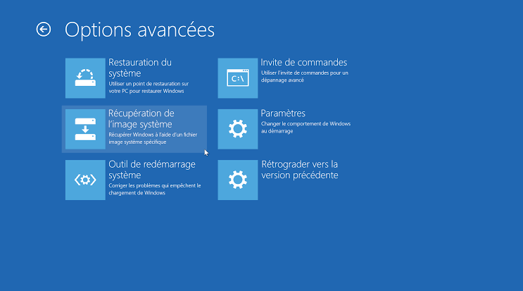
Séance 11 — Sauvegarde et Récupération
CHAFIK MOUSTAID — FORMATEUR
Version 1 — Juin 2026
CONFIGURATION
Windows Backup — Configuration initiale
Points clés à repérer
Activer la sauvegarde automatique
Sélectionner le lecteur externe cible
Choisir les dossiers couverts (Bureau, Documents, Images)
Fréquence recommandée : toutes les heures
[ Capture d'écran ]
Insérer ici : capture Paramètres → Système → Sauvegarde configurée
Tester la restauration : modifier un fichier → Restaurer les fichiers personnels → vérifier que la version précédente est disponible.
Clic droit sur cette zone → Modifier l'image → choisir votre capture
Paramètres → Système → Sauvegarde
Séance 11 — Sauvegarde et Récupération
CHAFIK MOUSTAID — FORMATEUR
Version 1 — Juin 2026

Slide 8
Séance 11 — Sauvegarde et Récupération
CHAFIK MOUSTAID — FORMATEUR
Version 1 — Juin 2026
CLOUD
OneDrive — Synchronisation, pas seulement stockage
Sync vs Backup
Dossiers connus
Quota et gestion
OneDrive synchronise, il ne remplace pas un vrai backup
Une suppression se synchronise aussi (30 jours de corbeille)
Combiner OneDrive + disque externe = protection réelle
Bureau, Documents, Images redirigés vers OneDrive
Paramètres → Sauvegarde → Gérer la sauvegarde
Synchronisation continue et transparente
5 Go gratuit, plans payants jusqu'à 1 To+
Fichiers à la demande : économiser l'espace disque local
Historique de versions jusqu'à 30 jours (Microsoft 365)
OneDrive + disque externe = configuration minimale viable pour respecter la règle 3-2-1
Séance 11 — Sauvegarde et Récupération
CHAFIK MOUSTAID — FORMATEUR
Version 1 — Juin 2026

Slide 9
Séance 11 — Sauvegarde et Récupération
CHAFIK MOUSTAID — FORMATEUR
Version 1 — Juin 2026
IMAGE SYSTÈME
Sauvegarde image complète vs sauvegarde de fichiers
Image système
Sauvegarde de fichiers
Copie exacte du disque : OS, programmes, réglages, fichiers
Restauration = PC identique à l'instant de la sauvegarde
Fichier volumineux, nécessite un disque externe dédié
Copie uniquement les documents personnels
Plus légère, plus rapide, cloud possible
Ne restaure pas Windows ni les logiciels installés
Idéal avant une mise à jour majeure ou un changement de disque
Suffisant pour la majorité des usages personnels
En PME : image système avant intervention majeure, sauvegarde de fichiers en continu
Séance 11 — Sauvegarde et Récupération
CHAFIK MOUSTAID — FORMATEUR
Version 1 — Juin 2026

Slide 10
Séance 11 — Sauvegarde et Récupération
CHAFIK MOUSTAID — FORMATEUR
Version 1 — Juin 2026
SUPPORT PHYSIQUE
Choisir et gérer son disque de sauvegarde externe
Format
Capacité
Rotation
NTFS : compatible Windows, fichiers > 4 Go
exFAT : compatible multi-plateforme
Éviter FAT32 pour les gros volumes de données
Prévoir 2-3× l'espace utilisé actuellement
Anticiper la croissance des données sur 2-3 ans
SSD externe = plus rapide, HDD externe = plus économique
Alterner 2 disques externes (semaine A / semaine B)
Un disque toujours débranché = protection ransomware
Étiqueter et dater chaque disque de sauvegarde
Séance 11 — Sauvegarde et Récupération
CHAFIK MOUSTAID — FORMATEUR
Version 1 — Juin 2026

Slide 11
Séance 11 — Sauvegarde et Récupération
CHAFIK MOUSTAID — FORMATEUR
Version 1 — Juin 2026
COMPARATIF
Cloud vs local — Avantages et limites
Critère | Sauvegarde locale | Sauvegarde cloud
Vitesse de restauration | Très rapide (câble direct) | Dépend de la connexion Internet
Protection contre le vol/incendie | Faible si au même endroit | Élevée — hors site par nature
Coût récurrent | Achat unique du disque | Abonnement mensuel/annuel
Protection ransomware | Bonne si débranché | Bonne si versions historiques activées
La meilleure protection combine toujours les deux — jamais l'un sans l'autre
Séance 11 — Sauvegarde et Récupération
CHAFIK MOUSTAID — FORMATEUR
Version 1 — Juin 2026

Slide 12
Séance 11 — Sauvegarde et Récupération
CHAFIK MOUSTAID — FORMATEUR
Version 1 — Juin 2026
URGENCE
Récupérer des fichiers supprimés — Protocole d'urgence
Règle n°1 avant tout
Selon le contexte
1
Arrêter d'écrire sur le disque
2
Corbeille Windows
Chaque nouveau fichier risque d'écraser les données supprimées. Agir en moins de 15 minutes sur SSD (TRIM).
Suppression normale (touche Suppr) → restaurer directement depuis la Corbeille.
3
Corbeille OneDrive
Fichier OneDrive supprimé → onedrive.com → Corbeille → Restaurer (30 jours).
4
Historique des fichiers
Windows Backup configuré → clic droit → Restaurer les versions précédentes.
5
Recuva
Shift+Suppr ou disque formaté → Scan rapide → Scan approfondi si nécessaire.
SSD avec TRIM : récupération difficile après quelques minutes · HDD : possible pendant plusieurs jours
Séance 11 — Sauvegarde et Récupération
CHAFIK MOUSTAID — FORMATEUR
Version 1 — Juin 2026

Slide 13
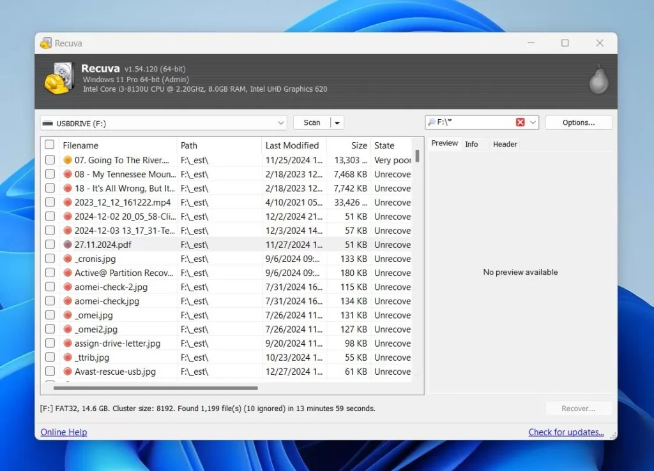
Séance 11 — Sauvegarde et Récupération
CHAFIK MOUSTAID — FORMATEUR
Version 1 — Juin 2026
OUTIL DE RÉCUPÉRATION
Recuva — Scanner et restaurer un fichier supprimé
Points clés à repérer
Scan rapide d'abord, puis Scan approfondi si rien trouvé
Filtrer par type de fichier ou par nom
État « Excellent » = récupération fiable
Toujours restaurer vers un autre disque, jamais le même
[ Capture d'écran ]
Insérer ici : capture Recuva pendant un scan approfondi avec fichiers listés
Ne jamais installer Recuva sur le disque à scanner — cela risque d'écraser les données à récupérer.
Clic droit sur cette zone → Modifier l'image → choisir votre capture
Recuva (gratuit) — piriform.com
Séance 11 — Sauvegarde et Récupération
CHAFIK MOUSTAID — FORMATEUR
Version 1 — Juin 2026

Slide 14
Séance 11 — Sauvegarde et Récupération
CHAFIK MOUSTAID — FORMATEUR
Version 1 — Juin 2026
RESTAURATION SYSTÈME
Historique des fichiers et points de restauration
Historique des fichiers
Points de restauration
Différence clé
Sauvegarde automatique de versions de fichiers
Panneau de config → Historique des fichiers → Activer
Nécessite un disque externe ou réseau connecté
Capture l'état système (registre, pilotes, programmes)
Créé automatiquement avant les mises à jour majeures
sysdm.cpl → Protection du système → Créer
Historique = vos fichiers personnels
Point de restauration = l'état de Windows
Les deux sont complémentaires, pas interchangeables
Séance 11 — Sauvegarde et Récupération
CHAFIK MOUSTAID — FORMATEUR
Version 1 — Juin 2026

Slide 15
Séance 11 — Sauvegarde et Récupération
CHAFIK MOUSTAID — FORMATEUR
Version 1 — Juin 2026
URGENCE SYSTÈME
WinRE — Quand Windows ne démarre plus
1
Réparation au démarrage
5-10 min
Windows tente de se réparer automatiquement. Première option à essayer.
2
Restauration système
10 min
Revenir à un point de restauration antérieur, sans perdre les fichiers.
3
Invite de commandes
Variable
Accès CMD pour bootrec, sfc, chkdsk en environnement de récupération.
4
Réinitialiser ce PC
30-60 min
Option « Conserver mes fichiers » — réinstalle Windows sans effacer les données.
Shift+Redémarrer pour accéder à WinRE depuis Windows · F8 pendant le démarrage si Windows ne charge pas
Séance 11 — Sauvegarde et Récupération
CHAFIK MOUSTAID — FORMATEUR
Version 1 — Juin 2026

Slide 16
Séance 11 — Sauvegarde et Récupération
CHAFIK MOUSTAID — FORMATEUR
Version 1 — Juin 2026
SÉCURITÉ
Ransomware — Protocole de réponse immédiate
Isoler
Ne jamais
Restaurer
Débrancher le réseau immédiatement
Ne pas éteindre le PC (préserve les preuves)
Alerter tous les autres postes du réseau
Payer la rançon — aucune garantie de déchiffrement
Reconnecter un disque de backup sans vérifier
Redémarrer sans avoir isolé le réseau
Nettoyer complètement ou réinstaller le système
Restaurer depuis une sauvegarde antérieure à l'infection
Vérifier l'intégrité avant de reconnecter au réseau
Le meilleur antidote au ransomware a été préparé bien avant l'infection : une sauvegarde 3-2-1 testée
Séance 11 — Sauvegarde et Récupération
CHAFIK MOUSTAID — FORMATEUR
Version 1 — Juin 2026

Slide 17
Séance 11 — Sauvegarde et Récupération
CHAFIK MOUSTAID — FORMATEUR
Version 1 — Juin 2026
ARGUMENTAIRE CLIENT
Coût réel d'un incident vs coût de la prévention
Scénario | Sans sauvegarde | Avec sauvegarde 3-2-1
Ransomware | Rançon + arrêt d'activité + réputation | Restauration en quelques heures
Panne disque | Récupération pro : 500-2000 $, sans garantie | Restauration : gratuit, quelques minutes
Suppression accidentelle | Perte définitive si non détectée à temps | Restauration immédiate depuis l'historique
Coût de la solution | — | Disque externe (60-100 $) + OneDrive (~7 $/mois)
Cet argumentaire justifie la mise en place d'un plan de sauvegarde même pour un particulier ou une petite structure
Séance 11 — Sauvegarde et Récupération
CHAFIK MOUSTAID — FORMATEUR
Version 1 — Juin 2026

Slide 18
Séance 11 — Sauvegarde et Récupération
CHAFIK MOUSTAID — FORMATEUR
Version 1 — Juin 2026
MISE EN PRATIQUE
Cas pratiques — Séance 11
Cas 1 — Julien, ex-serveur
Cas 2 — Nadia, ex-agente de voyage
Cas 3 — Steve, ex-livreur
A supprimé par erreur un dossier client complet il y a 20 minutes, disque SSD.
Tous les fichiers du bureau sont chiffrés avec l'extension .locked ce matin.
Le disque externe de sauvegarde ne se connecte plus, seule copie des données.
Quelle est la première action ?
Quel outil utiliser en priorité ?
Pourquoi la rapidité est-elle critique ?
Quelle est la toute première action ?
Que ne faut-il surtout pas faire ?
Comment restaurer sans risque ?
Quel est le vrai problème ici ?
Comment cela aurait pu être évité ?
Quelle solution proposer maintenant ?
Piste : Arrêter d'écrire → Corbeille → Recuva si vidée
Piste : Débrancher réseau → ne pas payer → restaurer backup
Piste : Violation de la règle 3-2-1 → ajouter OneDrive en parallèle
Séance 11 — Sauvegarde et Récupération
CHAFIK MOUSTAID — FORMATEUR
Version 1 — Juin 2026

Slide 19
Séance 11 — Sauvegarde et Récupération
CHAFIK MOUSTAID — FORMATEUR
Version 1 — Juin 2026
VOCABULAIRE SAUVEGARDE — 18 termes essentiels
Règle 3-2-1
Ransomware
Backup incrémentiel
3 copies · 2 supports · 1 hors site
Malware qui chiffre les fichiers contre rançon
Ne copie que les changements récents
Backup différentiel
Image système
OneDrive
Copie tout depuis la dernière sauvegarde complète
Copie exacte du disque entier
Stockage cloud Microsoft intégré à Windows
Historique des fichiers
Point de restauration
WinRE
Versions automatiques des documents
Capture de l'état système Windows
Environnement de récupération Windows
Recuva
TRIM
Dossiers connus
Outil gratuit de récupération de fichiers
Rend la récupération SSD plus difficile
Bureau/Documents/Images synchronisés OneDrive
NTFS
exFAT
bootrec
Système de fichiers natif Windows
Format compatible multi-plateforme
Commande de réparation du démarrage
Sauvegarde hors site
Rotation de disques
Restauration testée
Copie stockée physiquement ailleurs
Alterner plusieurs disques de sauvegarde
Vérification que le backup fonctionne réellement
Séance 11 — Sauvegarde et Récupération
CHAFIK MOUSTAID — FORMATEUR
Version 1 — Juin 2026

Slide 20
Séance 11 — Sauvegarde et Récupération
CHAFIK MOUSTAID — FORMATEUR
Version 1 — Juin 2026
BOÎTE À OUTILS
Commandes et outils — Sauvegarde et récupération
Utilisables via CMD/PowerShell en administrateur
wbadmin start backup
wbadmin get versions
Lancer une sauvegarde Windows en ligne de commande
Lister les sauvegardes disponibles
robocopy source dest /MIR
vssadmin list shadows
Miroir de dossier — sauvegarde manuelle fiable
Lister les clichés instantanés de volume
bootrec /rebuildbcd
sysdm.cpl
Reconstruire la configuration de démarrage
Ouvrir la Protection du système / points de restauration
rstrui.exe
fsutil behavior query DisableDeleteNotify
Lancer l'assistant de restauration système
Vérifier l'état de TRIM sur SSD
Séance 11 — Sauvegarde et Récupération
CHAFIK MOUSTAID — FORMATEUR
Version 1 — Juin 2026

Slide 21
Séance 11 — Sauvegarde et Récupération
CHAFIK MOUSTAID — FORMATEUR
Version 1 — Juin 2026
À vous de jouer.
Mettez en place une vraie stratégie de sauvegarde 3-2-1.
01
Configurer Windows Backup
15 min
Activer la sauvegarde automatique vers un disque externe simulé.
02
Créer un point de restauration
10 min
sysdm.cpl → Protection du système → Créer manuellement.
03
Simuler une suppression
15 min
Supprimer un fichier test → le récupérer via Corbeille puis via Recuva.
04
Tester une restauration
10 min
Modifier un fichier sauvegardé → restaurer la version précédente → vérifier.
Séance 11 — Sauvegarde et Récupération
CHAFIK MOUSTAID — FORMATEUR
Version 1 — Juin 2026

Slide 22
Séance 11 — Sauvegarde et Récupération
CHAFIK MOUSTAID — FORMATEUR
Version 1 — Juin 2026
Compétences Séance 11 — À valider avec votre formateur
Je connais et applique la règle 3-2-1 (3 copies, 2 supports, 1 hors site).
Je configure Windows Backup sur un disque externe avec sauvegarde automatique.
J'active la sauvegarde OneDrive (Bureau + Documents + Images).
Je sais récupérer un fichier supprimé : Corbeille → OneDrive → Recuva, dans cet ordre.
Je teste régulièrement la restauration en ouvrant un fichier depuis le backup.
J'accède à WinRE (F8 ou Shift+Redémarrer) pour les urgences Windows.
Je sais que sur SSD, il faut agir dans les premières minutes après une suppression.
Je connais le protocole de réponse immédiate à un ransomware.
FIN DE LA SÉANCE 11 — Valider avec votre formateur
Séance 11 — Sauvegarde et Récupération
CHAFIK MOUSTAID — FORMATEUR
Version 1 — Juin 2026

